Slide 1
第二章 静磁场

Slide 2

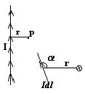
毕奥—萨伐尔定律
如何寻找电流与磁场之间的关系？
如同求静电场能量只需导出能量密度一样，我们对于这种连续的电流我们需要得到微电流所产生的电场即可。
这个表达式应与什么有关？
首先至少要含dI，其次也应与位置和角度有关，
即应为
实验困难：
无法像静电场的点电荷那样得到近似比较好的微电流源，实验中只能提供通电流的长直导线。

Slide 3
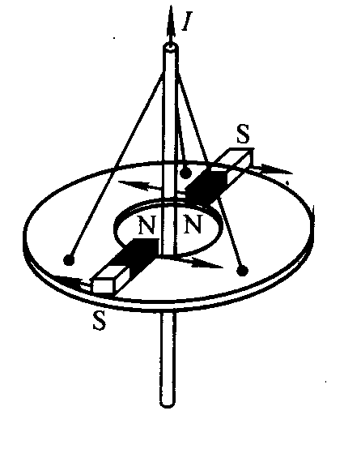
两个实验
实验一：测量长直载流导线对单位磁极的作用力
装置：如图，沿圆盘径向，对称放置一对相同的磁棒。
实验结果：无论什么怎样放置，磁极总保持静力学平衡
分析：即合力矩必为0，故可知

Slide 4
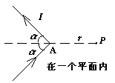
实验二：
磁极所受作用力的方向垂直于折线与磁极构成的平面

Slide 5
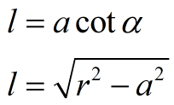
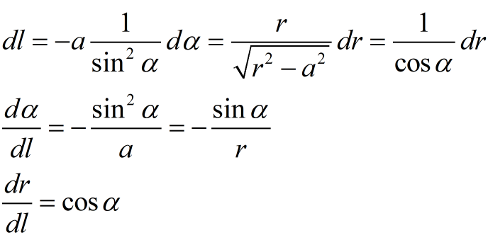
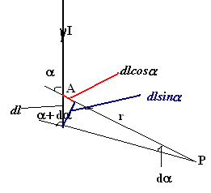
有了这两个实验，下面开始推导。
根据几何关系
可得

Slide 6
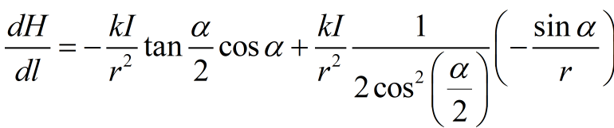
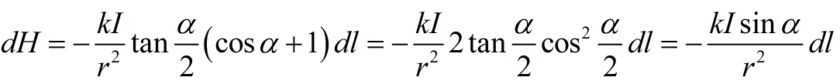
继续计算
化简后为
考虑到方向为垂直纸面，故正弦可写为量矢量叉乘的夹角，故最后结果为
故电磁感应强度为

Slide 7
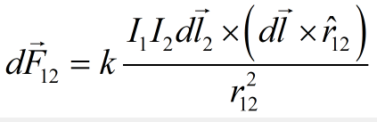
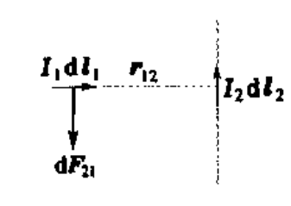
安培定律
两个为微电流元的相互作用力为
思考：这个定律是否违背牛顿第三定律？
怎么解释这种情况？

Slide 8
这是因为，微电流源只是一种理想化模型，现实中不可能存在。现实中能够存在的一定是完整的电流环等。这是再整体计算，就符合牛顿第三定律了，具体的数学见扩展资料。

Slide 9

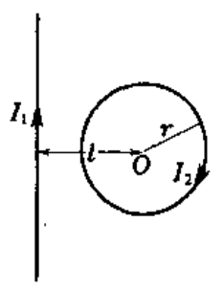
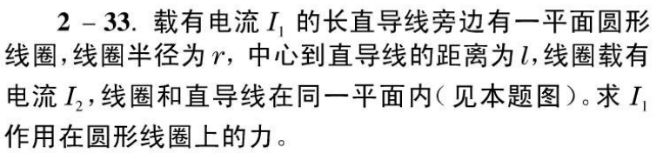
安培定律的应用
常用公式：

Slide 10
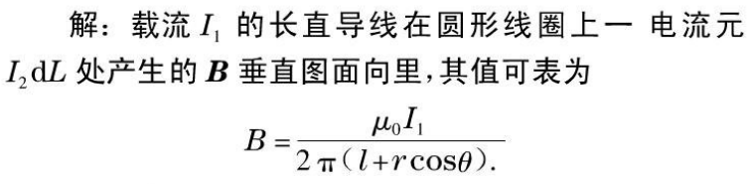
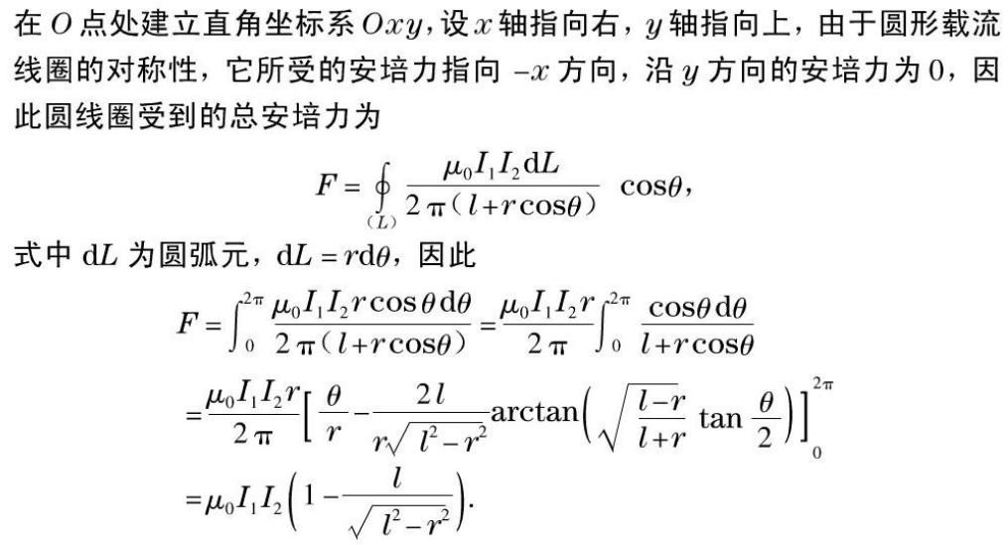

Slide 11
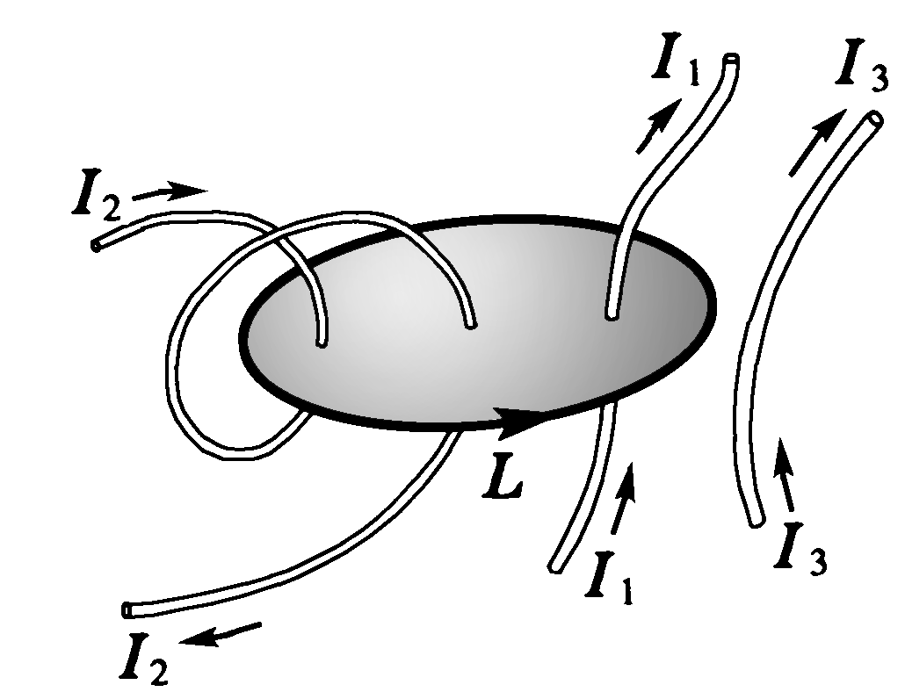
安培环路定理
表述：
磁感应强度沿任何闭合环路L的线积分，等于穿过这环路所有电流强度的代数和的μ₀倍

Slide 12
安培环路定理的微分形式
利用斯托克斯定理
微分形式
说明B的旋度不为零——有旋场

Slide 13
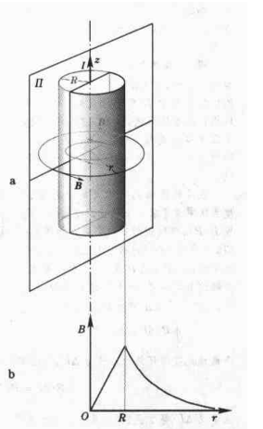
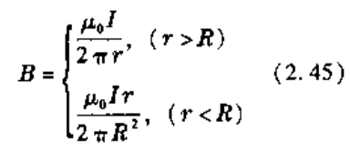
常见模型
1.无限长电流圆柱

Slide 15
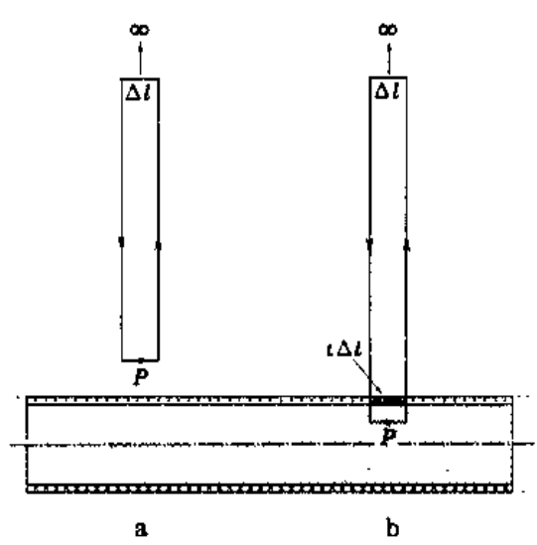
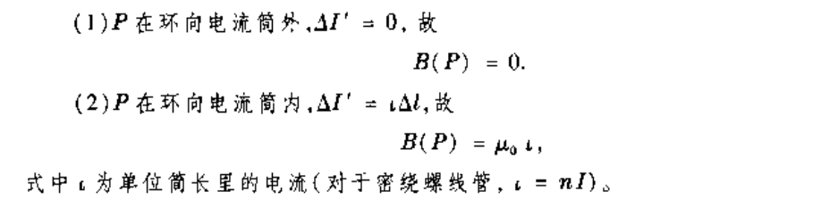
2.密绕螺线管

Slide 16
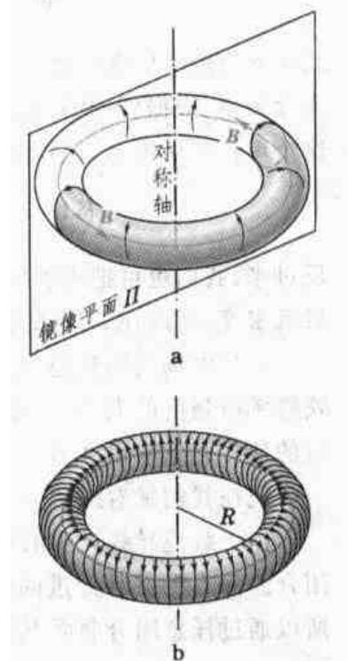
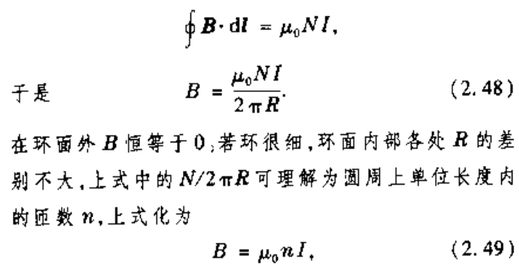
3.环形螺线管

Slide 17
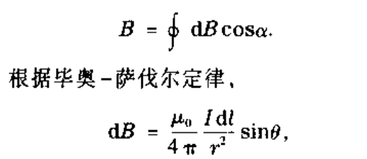
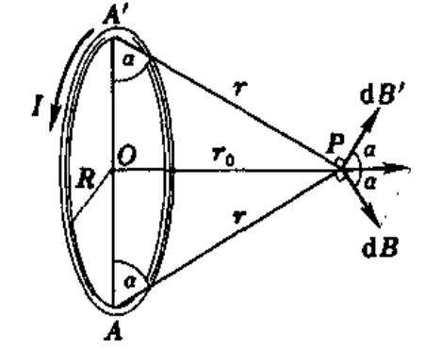
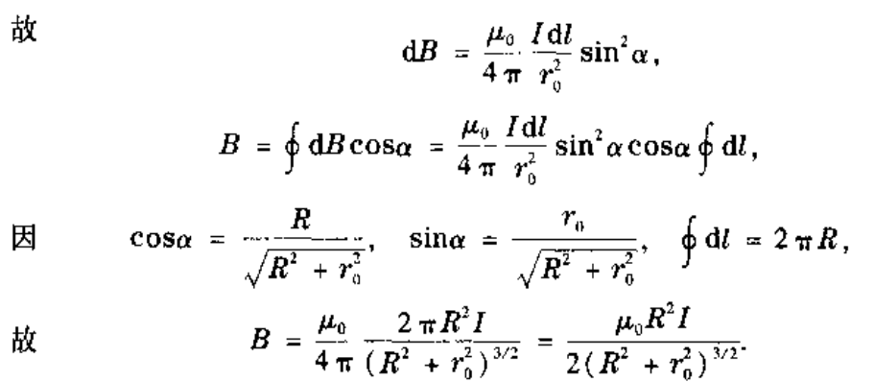
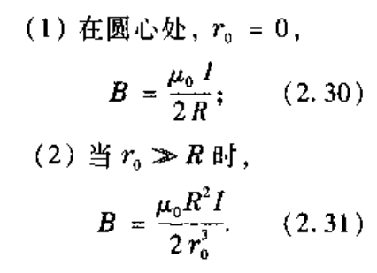
4.载流圆线圈

Slide 18
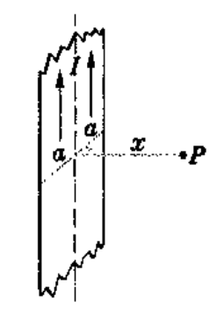
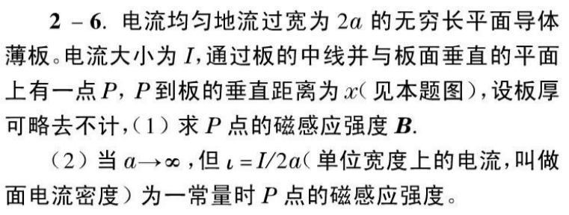
5.无限大载流平面

Slide 19
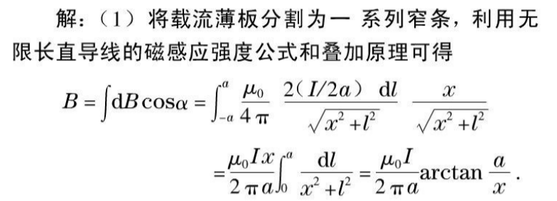
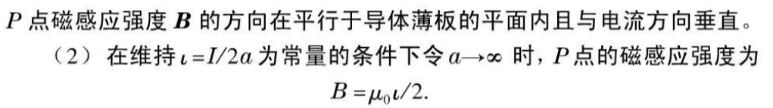

Slide 20
磁场的“高斯定理”
磁通量
任意磁场，磁通量定义为
磁感应线的特点：
环绕电流的无头无尾的闭合线或伸向无穷远
磁高斯定理 无源场

Slide 21
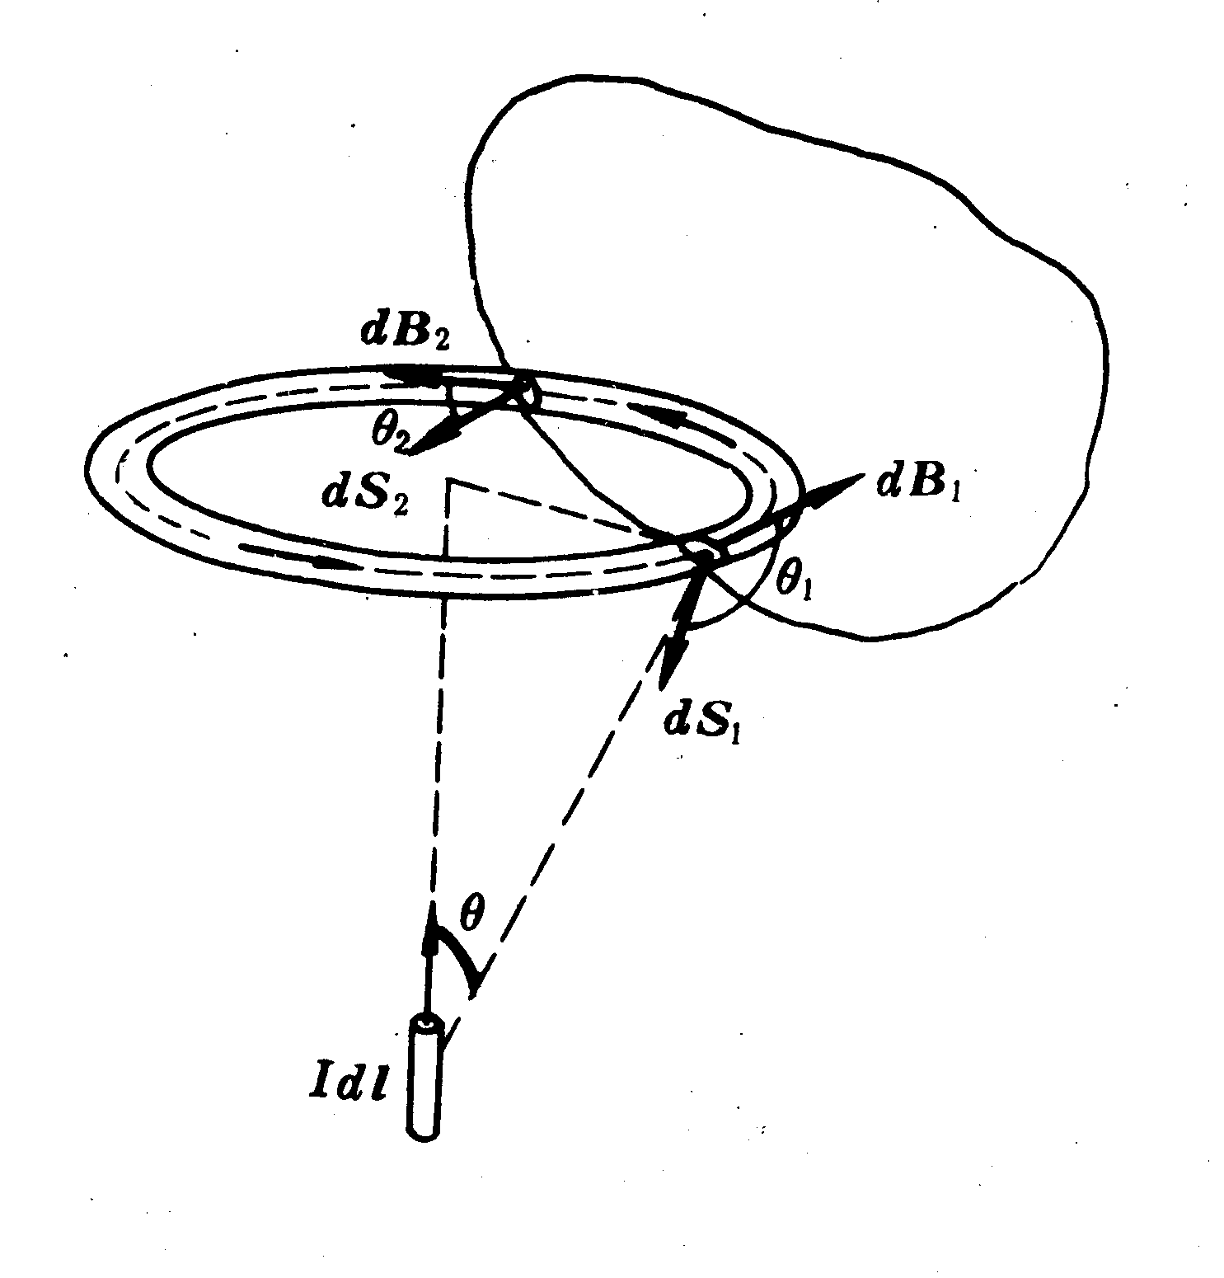
考察任一磁感应管(正截面为)，取任意闭合曲面S，磁感应管穿入S一次，穿出一次。
结论：任一磁感应管经闭合曲面S的磁通量为零

Slide 22
磁高斯定理的微分形式
利用数学的高斯定理
说明恒磁场的散度为零——无源场

Slide 23



洛伦兹力与霍尔效应
点电荷在磁场中的受力为
则在电磁场中受力为
对于连续体

Slide 24
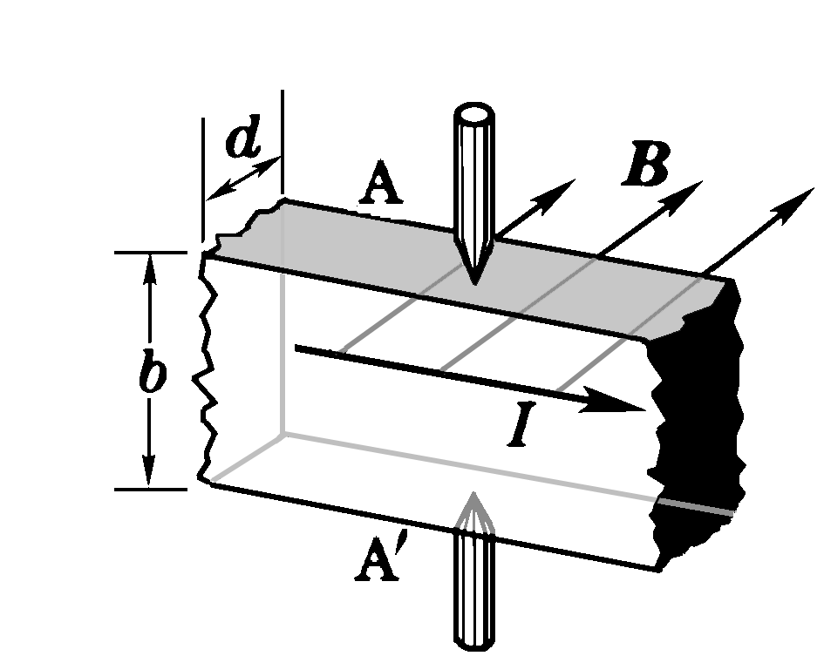
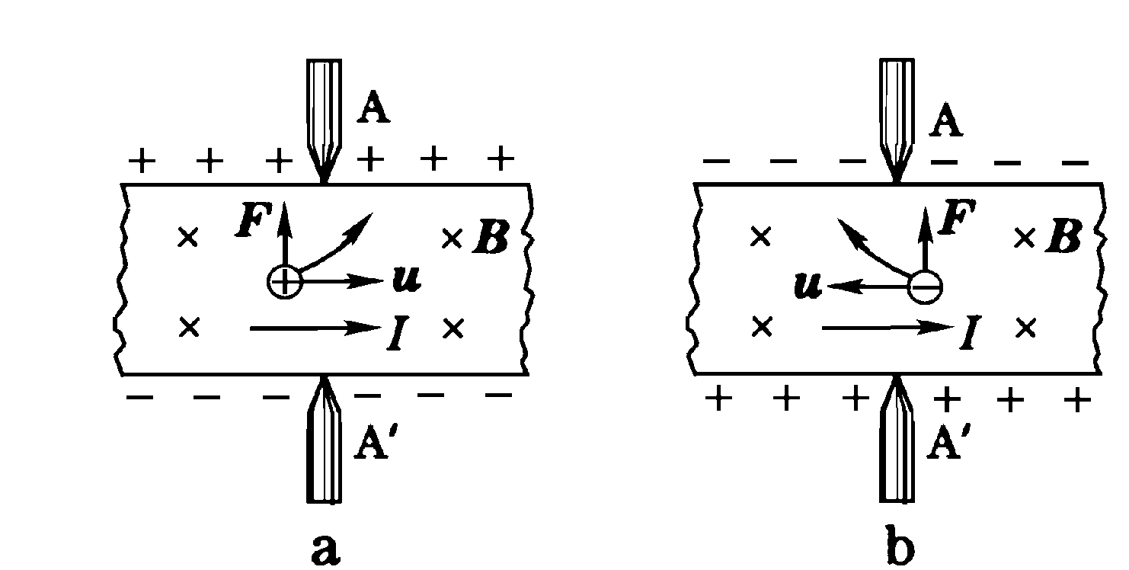
经典霍耳效应
原理：带电粒子在磁场中运动
样品：导体或半导体长方形样品
载流子：带正电如图a
载流子：带负电如图b
实验表明：
E
E
Hall系数

Slide 25
Hall系数
带电粒子受力平衡时
K取决于载流子浓度和带电的正、负，可正、可负，

Slide 26
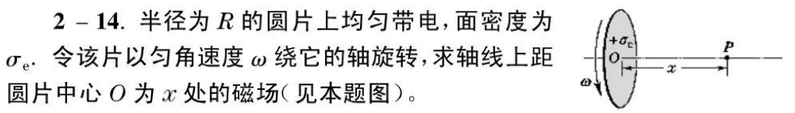
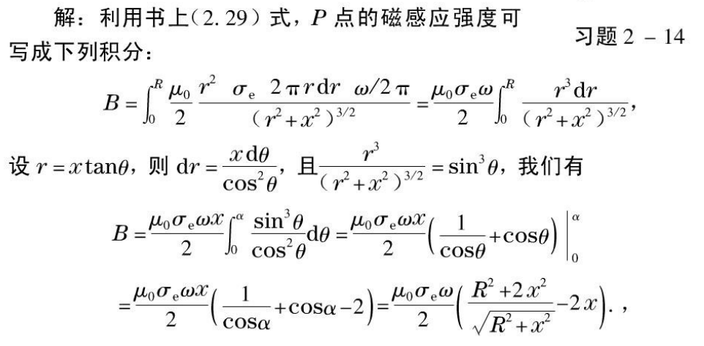
综合例题

Slide 27
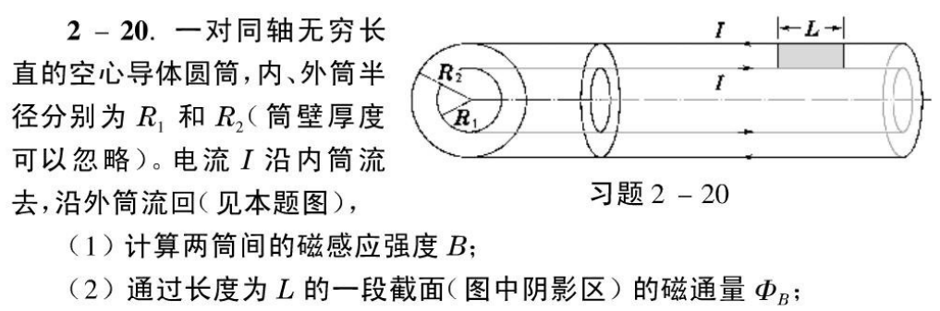
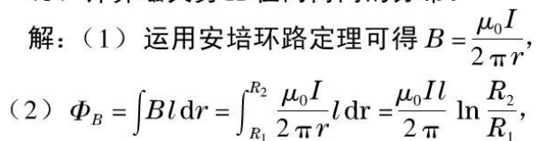

Slide 28
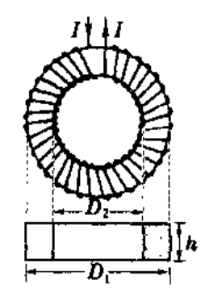
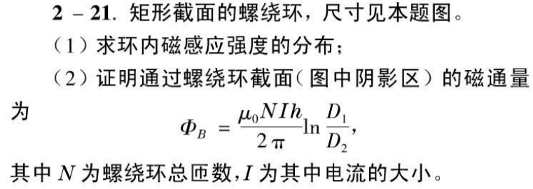
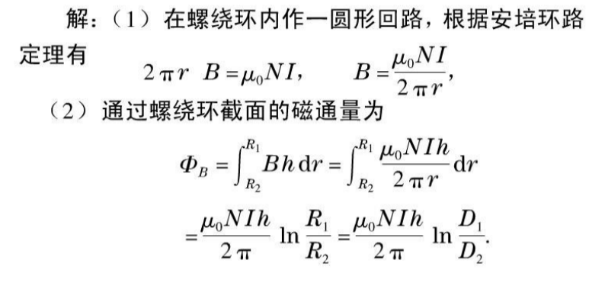

Slide 29
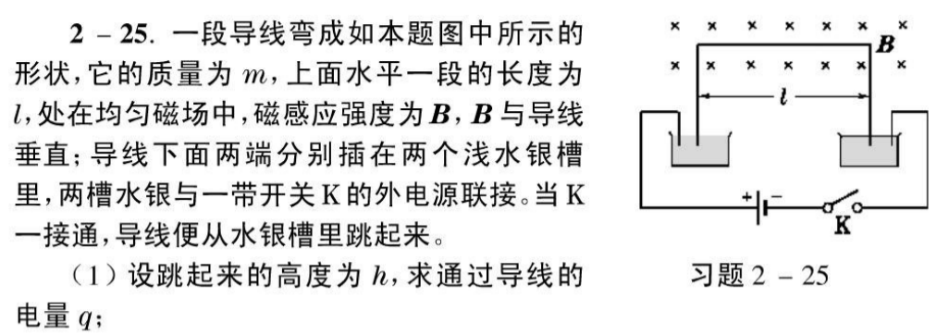
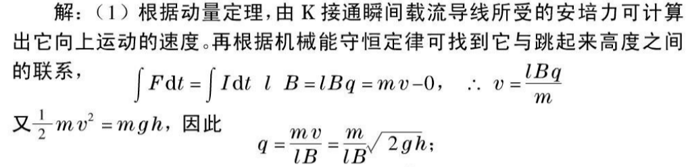

Slide 30
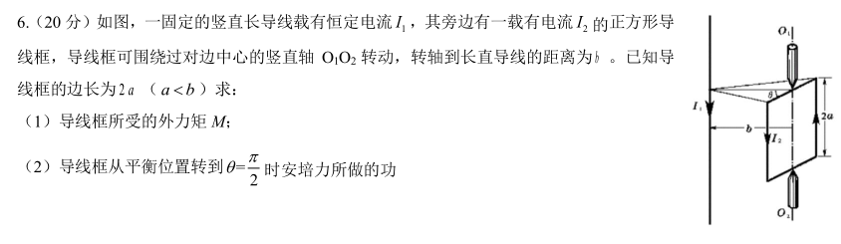
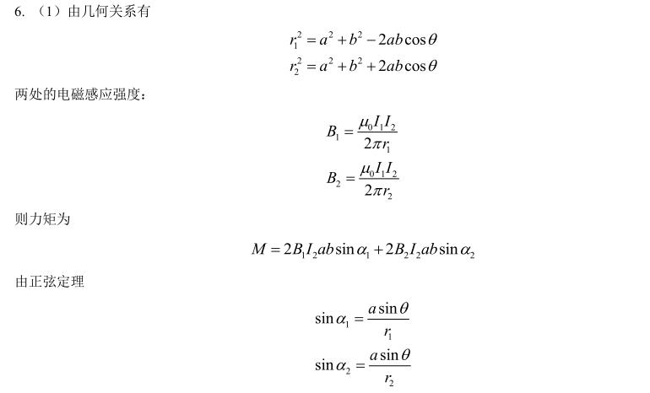
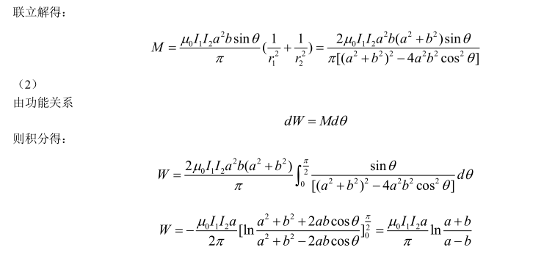

Slide 31
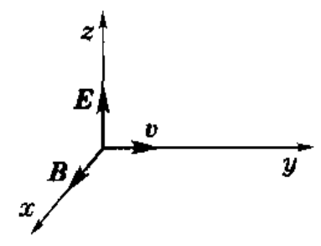
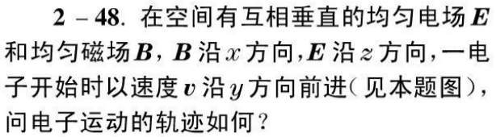
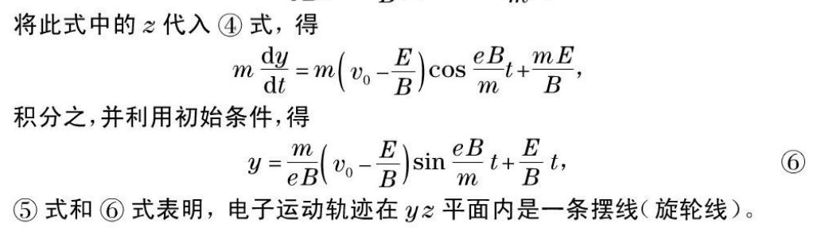

Slide 32
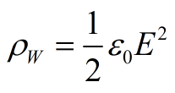
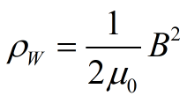
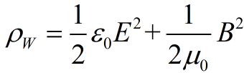
电磁场的能量密度
现已知在真空中静电场的能量密度为
那磁场的会是什么形式？
其实可以完全重复之前的过程，但由于电与磁有高度的对称性，因此磁场的能量密度应该不会变化很大，考虑到常数的不同与位置，则可以猜测应为
则在静场中，总能量密度应为
后面可以证明，这个公式对于动场也是成立的。

Slide 33

磁矢势
在静电场中，我们可以定义电势，那么在静磁场中是否也可以定义磁势呢？
在定义电势时有一个很重要的前提就是单值性，即
但在静磁场中，这个不是总成立的，因此不能这么简单地定义磁势，但磁场总满足
因此可以根据这个定义所谓“磁矢势”。

Slide 34

磁高斯定理表明：对任意闭合面
磁通量仅由
的共同边界线所决定
可能找到一个矢量A，它沿L作线积分等于通过S的通量
数学上可以证明，这样的矢量A的确存在，对于磁感应强度B，A叫做磁矢势，A在空间的分布也构成矢量场，简称矢势

Slide 35
根据矢量分析
对任意矢量A有
矢势的特点
其实标势也不唯一，零点可选
如：对于任意标量场ϕ的梯度∇ϕ，有
描述同一个磁感应强度B
类似于电势零点可以任取，规范也可任意选取
通常选库仑规范: ∇⋅A=0

Slide 36
求磁矢势的方法

Slide 37

计算通过L的通量
场点P和回路L在ϕ＝0的平面内
通过L的磁感应通量为：
消去dl

Slide 38

矢势公式的应用举例
例题9：一对平行无限长直导线，载有等量反向电流I
先求一根无限长直导线的磁矢势（如图）
设矢势A只有z分量
无限长——A_{z}与z无关
轴对称——A_{z}与ϕ无关
A_{z}只是ρ的函数： A_{z}＝ A_{z}(ρ)
取回路
求磁通量

Slide 39



